Slide 1

软件工程结课展示
第四小组： 马鑫典
刘怡成
赵东浩

Slide 2
小组分工
马鑫典：负责Cantool装置程序的编写，小组任务的分配与 监督。
赵东浩：项目的总体思路，负责测试APP功能，整理测试报 告。（协助马鑫典）
刘怡城：需求文档，硬件调试，博客和Github的更新和维护， 会议记录以及在11月5号之前所有要提交的内容。

Slide 3
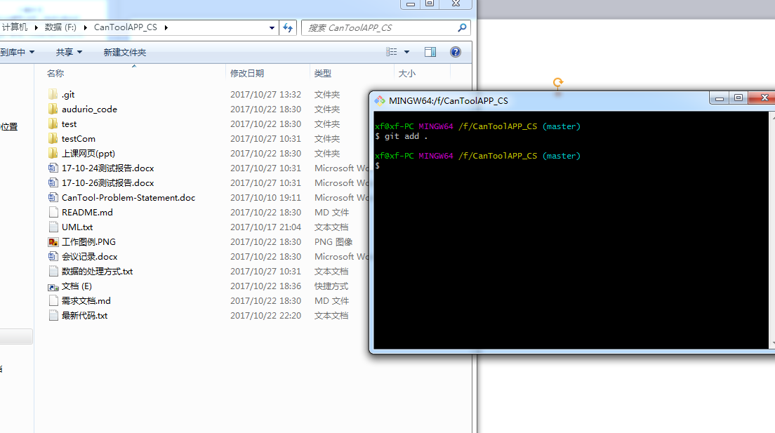
Github工作过程
前面已经建立好库了，使用github，只需要在本地库添加文件然后：
1.使用git pull
2.使用 git add .
3.使用git commit -m “adc”
4.使用git push origin master
就可以吧文件推送上去

Slide 4
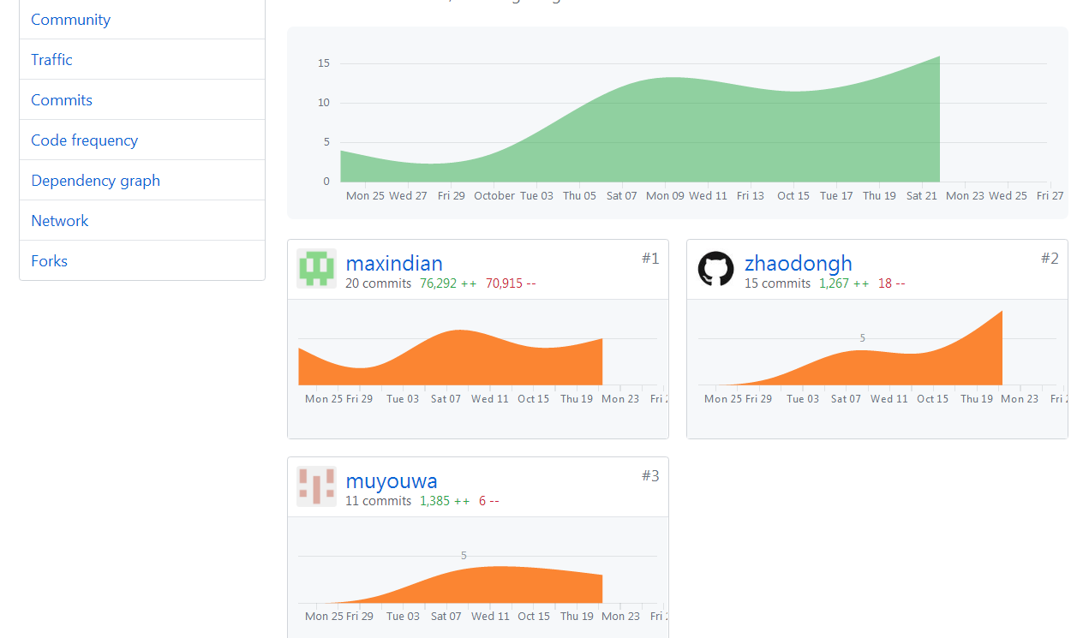
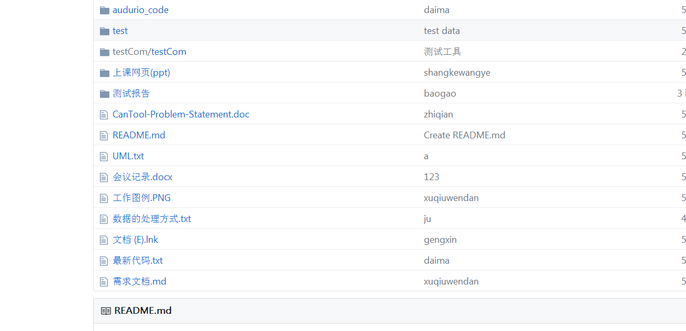
贡献变化图

Slide 5
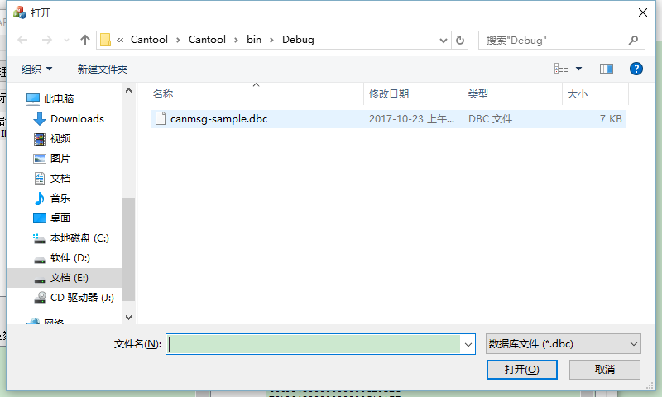
测试截图和结果
手动载入数据库
在连接上cantool时，并选择了端口后，发送数据，时出现问题的截图

Slide 6
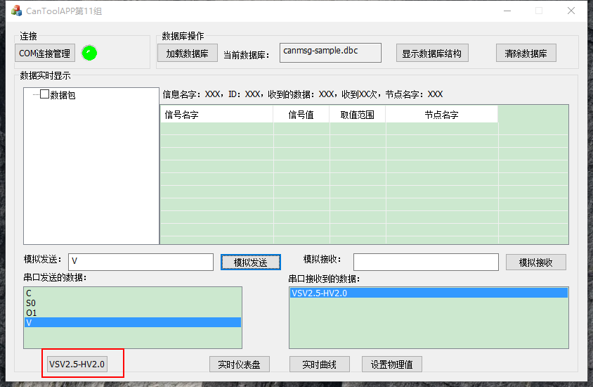
获取版本号

Slide 7
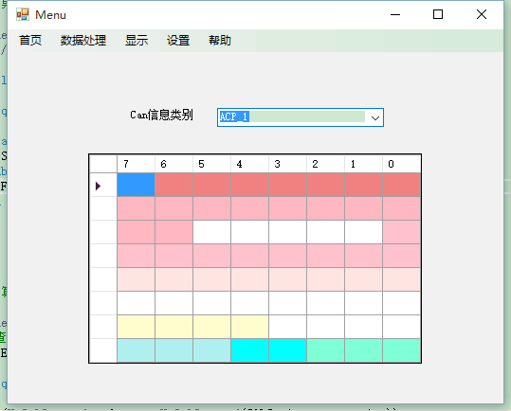
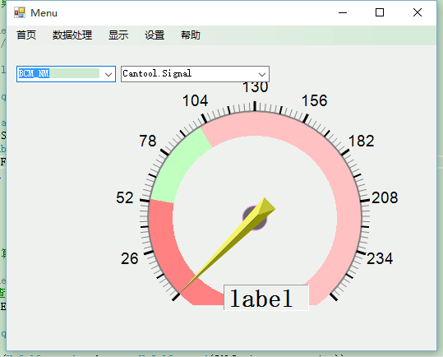
仪表盘和数据格式的显示

Slide 8
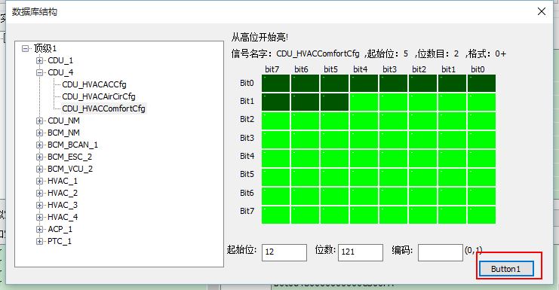
数据库的显示

Slide 9
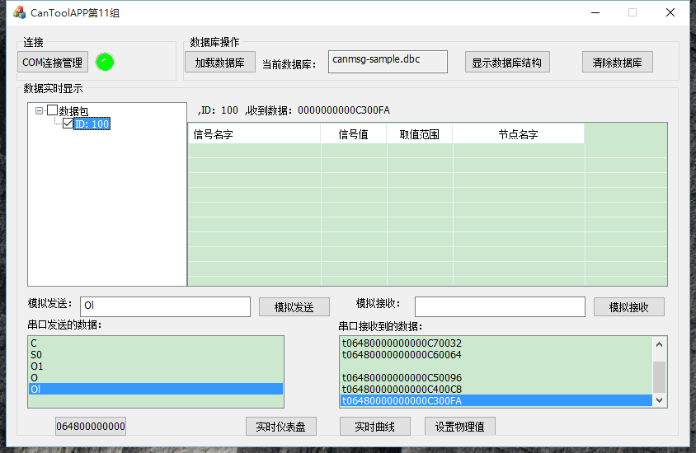
解析数据

Slide 10
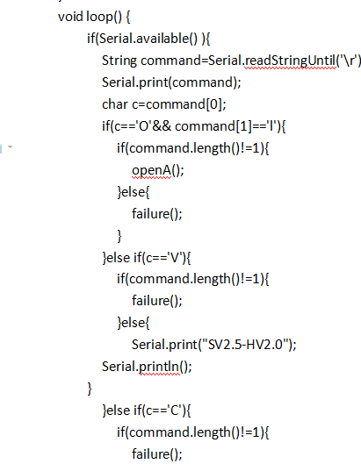
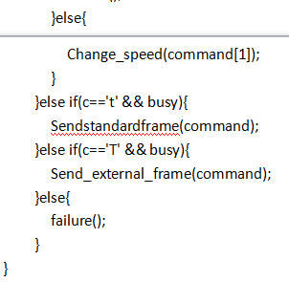
代码展示
..\源代码.docx

Slide 11
相关测试文档展示
..\测试文档和测试用例\测试用例.doc
..\测试文档和测试用例\第11组的测试报告.docx
..\测试文档和测试用例\第24组测试报告1.docx
..\测试文档和测试用例\第24组测试报告2.docx

Slide 12

谢谢观看

